Slide 1


Slide 2

Materia: Geografía
Elaboro: Virginia Olguín Meza

Slide 3
LA TIERRA, FORMAS, MOVIMIENTOS Y REPRESENTACIÓ: 1.Movimientos de la Tierra

Slide 4
Movimientos de la Tierra
Movimiento de rotación
Movimiento de Traslación
Movimiento de Nutación
Movimiento de Precesión

Slide 5
Movimientos de la Tierra
MOVIMIENTO DE ROTACIÓN
El movimiento de rotación, que la Tierra realiza sobre su propio eje de Oeste a Este movimiento que la Tierra realiza en 23:00, 56 minutos 44 segundos.

Slide 6
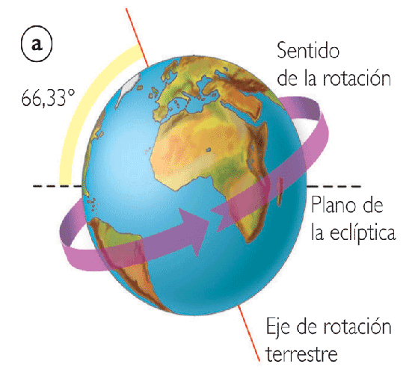
movimientos de la Tierra
Es el movimiento que la Tierra realiza sobre su propio eje
Imagen 1 movimiento de rotación

Slide 7
Movimientos de la Tierra
PRUEBAS Y CONSECUENCIAS DEL MOVIMIENTO DE ROTACION:
El péndulo de León Foucault, nacido en Paris, llevo a cabo un experimento que representaba la primera demostración de la rotación de la Tierra.
Colgó un péndulo en la cúpula del panteón, las oscilaciones cambiaban de dirección en pocas fracciones de grado en cada ciclo, y luego de 24 hrs.

Slide 8
Movimientos de la Tierra
CONSECUENCIAS:
Día y noche;
Achatamiento polar;
Desviación de vientos y corrientes marinas;
Desviación de objetos al caer;
La diferencia de horas en el mundo, según el punto de longitud geográfica.

Slide 9
Movimientos de la Tierra
RESULTADO DE LA ROTACION TERRESTRE.
DIA SIDERAL.- Tiempo exacto en que la Tierra da una vuelta completa sobre su eje de acuerdo con una estrella y tiene una duración de 23 horas, 56 minutos y 4 segundos.
DIA CIVIL.- Creado por el hombre para su vida cotidiana tiene una duración de 24 horas, principia a la medianoche, considerándose en ese momento las 0 horas.

Slide 10
Movimientos de la tierra
DIA SOLAR.- Es el tiempo que tarda la Tierra en dar una vuelta completa sobre su eje respecto al Sol.
¿Cómo averiguar la hora?
A partir de cualquier lugar
Se aumenta una hora por cada huso horario hacia el Este.
Se disminuye una hora por cada huso horario hacia el Oeste.

Slide 11
Movimientos de la Tierra
MOVIMIENTO DE TRASLACION.
Es el que efectúa la Tierra al girar alrededor del Sol, para completar una vuelta en 365 días, 5 h y 48 min;
Es el llamado año trópico, y se inicia el 1 de marzo.
El año civil es el que se utiliza de manera oficial en todo el mundo; dura 365 días y se inicia el 1 de enero.

Slide 12
Movimientos de la Tierra
Año bisiesto las 5 horas y 48 minutos restantes se acumulan, y cada 4 años se agrega un día más al mes de febrero por lo que este año será de 366 días.
Son años bisiestos todos aquellos que son divisibles entre 4.
Por ello se presenta el PERIHELIO, cuando la Tierra se encuentra mas cerca del Sol, y el AFELIO cuando se encuentra mas alejada del Sol.

Slide 13
Movimientos de la Tierra
PRUEBAS Y CONSECUENCIAS DEL MOVIMIENTO DE TRASLACION.
Cambio aparente del tamaño del disco solar.
Movimiento aparente de las constelaciones en el transcurso del año.
Sucesión de las estaciones
Diferente duración del día y la noche

Slide 14
Movimientos de la Tierra
SUCESIÓN DE LAS ESTACIONES DEL AÑO
EQUINOCCIO.- Igual duración del día y la noche porque los rayos solares caen verticales al ecuador y, por lo tanto, el calor y la luz se reparten por igual entre los dos hemisferios.
SOLSTICIO Al ubicarse el Sol frente a dicho trópico el calor y luz es mayor en el hemisferio norte que en el sur por lo cual el día y la noche son desiguales (en iluminación

Slide 15
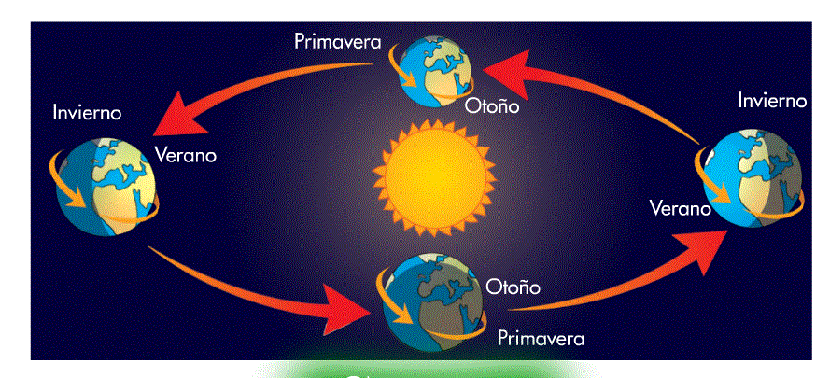
Movimientos de la Tierra
Imagen 2 Estaciones del año

Slide 16
MOVIMIENTO DE LA TIERRA
Existen otros dos movimientos terrestres que son:
DE NUTACION Y DE PRESECION. Realizados al mismo que el de rotación y el de traslación.
MOVIMIENTO DE PRESECION: es el que efectúa el eje de la Tierra alrededor del polo de la eclíptica, en 25 800 años. Como consecuencia del eje gravitatorio del Sol y de la Luna sobre el ecuador terrestre.

Slide 17
MOVIMIENTO DE LA TIERRA
NUTACION.- Se debe al bamboleo del plano de revolución de la Luna con respecto al plano de la eclíptica.
Este bamboleo provoca pequeñas ondulaciones en el movimiento de precesión del eje terrestre..

Slide 18
MOVIMIENTO DE LA TIERRA
Bibliografía
Ayllón T. I.L.(2016) Geografía para Preparatoria. Editorial Trillas. México
https://www.google.com.mx/search?q=movimientos+de+la+tierra+rotacion&sa=X&espv=2&biw=1280&bih=680&tbm=isch&tbo=u&source=univ&ved=0ahUKEwiXy_bElK_SAhWDRiYKHblbD_cQsAQIPg

